Slide 2
Каждый год во всем мире отмечается Международный день детей,
который и в нашей стране празднуется в первый день лета –
1 июня и называется Днем защиты детей.
Такое название связано с тем, что детство каждого ребенка должно
быть под защитой – защитой прав, здоровья и жизни подрастающего
поколения.

Slide 3
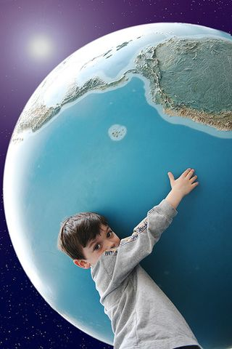
Международный день детей –один из самых старых международных
праздников. Решение о его проведении было принято в 1925 году на
Всемирной конференции, посвященной вопросам благополучия детей, в Женеве.

Slide 4
Точно не известно, почему этот детский праздник было решено
отмечать именно 1 июня. По одной из версий, в 1925 году
Генеральный консул Китая в Сан-Франциско собрал группу
китайских детей-сирот и устроил для них празднование
Дуань-у цзе (Фестиваля лодок-драконов), дата которого как раз
пришлась на 1 июня. По счастливой случайности, день совпал и со
временем проведения «детской» конференцией в Женеве.

Slide 5
История этого праздника уходит в послевоенное время.
В ноябре 1949 году в Париже состоялся конгресс женщин, на котором
была произнесена клятва о безустанной борьбе за обеспечение прочного
мира как единственной гарантии счастья детей.
Через год, в 1950 году 1 июня был проведен первый Международный
день защиты детей. После чего, каждый год в этот первый летний
день стал проводиться праздник в честь подрастающего поколения.

Slide 6
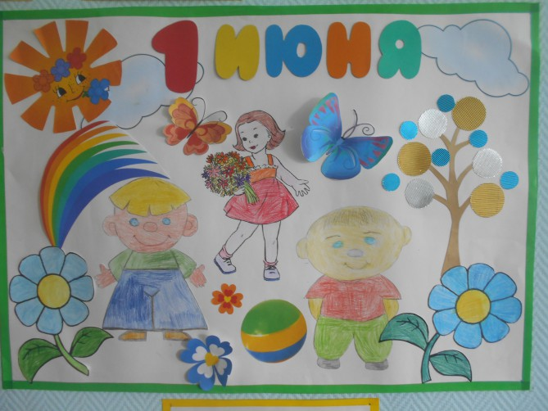
День защиты детей широко празднуется во многих странах мира.
В этот день, в первый день лета, организуются праздничные
мероприятия в скверах, парках и учреждениях образования и
культуры.

Slide 7
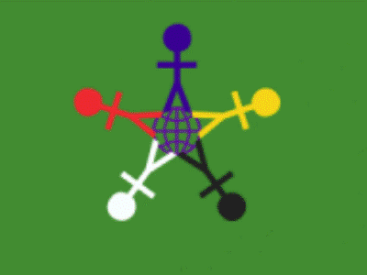
У Международного дня детей есть флаг. На зеленом фоне, символизирующем рост,
гармонию, свежесть и плодородие,
вокруг знака Земли размещены
стилизованные фигурки - красная,
желтая, синяя, белая и черная.
Эти человеческие фигурки символизируют
разнообразие и терпимость. Знак Земли,
размещенный в центре, -это символ нашего
общего дома.

Slide 8
День защиты детей - это не только один из самых радостных
Праздников для детей, но и напоминание взрослым о том, что
дети нуждаются в их постоянной заботе и защите и что взрослые
несут ответственность за них.

Slide 9
ДОКУМЕНТЫ
ПО ПРАВАМ РЕБЁНКА
Декларация прав ребёнка
Конвенция о правах ребёнка
Семейный кодекс РФ
Территориальные законы
о правах детей
Это прекрасный повод для мобилизации мировой общественности
в борьбе за сохранение здоровья подрастающего поколения, за равные
права на получение образования и воспитания, за сохранение мирного
неба над каждым ребенком.
Уважение и соблюдение прав ребенка – залог формирования
благополучного, гуманного и справедливого общества.

Slide 10
В нашей стране более 35 миллионов детей, из которых
по-настоящему здоровыми можно назвать только 12%.
За последнее десятилетие по статистике Минздрава РФ, на четверть
увеличилось количество детей имеющих различные психические
расстройства, благодаря чему участились случаи суицида,
неконтролируемой агрессии и вандализма. Только в Москве
ежедневно подростками совершаются попытки самоубийства.

Slide 11
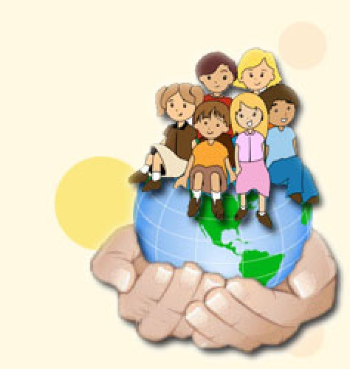
Существует свод всех программ и законов, адресованных детям –
Ювенальная юстиция. По правилам в конфликте между ребенком
и его родителями должны разбираться государственные служащие,
специалисты, которые будут стоять на защите прав детей во всех
детских учреждениях. Благодаря чему, каждый ребенок должен
иметь возможность поделиться с таким человеком своей проблемой
и получить поддержку и помощь.

Slide 12
Каждый из нас должен помнить,
что детство должно быть у каждого ребенка,
и каждый ребенок заслуживает
любви и бережного к себе отношения.

